Slide 1
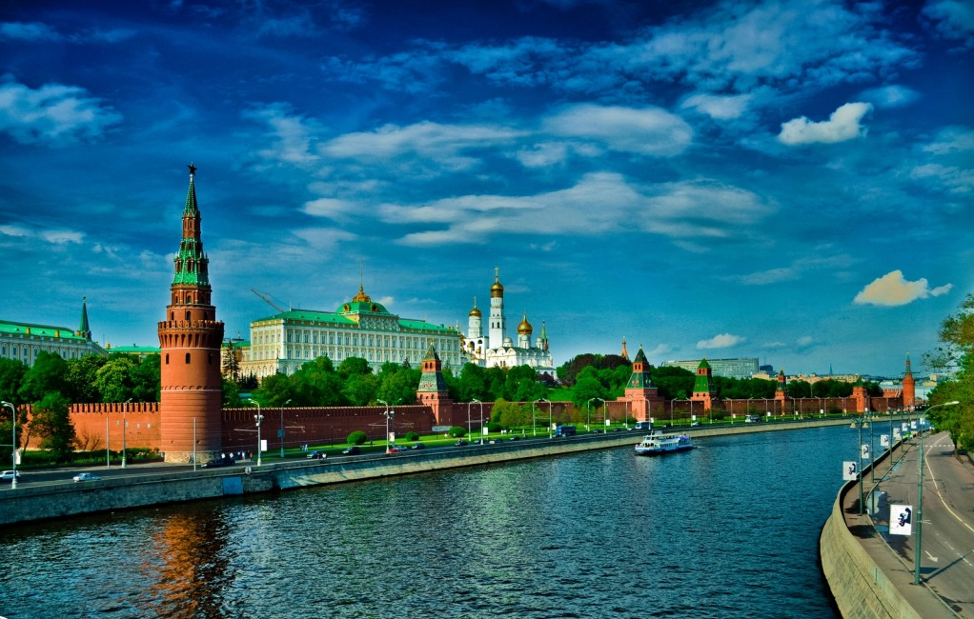
Окружающий мир
Контрольно –измерительный материал
по разделу:
« Наша Родина: от Руси до России»
Тема : «Россия. Российская империя»
Составила презентацию учитель начальных классов
МОУ «Гимназия №1»
г. Печора
Килимчук Елена Александровна
Notes:
Переход с данного слайда на следующий осуществляется нажатием мышки на сам слайд.

Slide 2




2.а. Правильный ответ - появится
«кликни» по нему . Ты «перейдешь» к другому заданию.
1. Выбери вариант ответа и «кликни» по нему мышкой.
________________
________________
________________
________________
2.б. Ошибка – появится окошко с правильным ответом. «Кликни» на
перейдёшь на следующее задание. При четырёх ошибках выходишь.
- «отлично» 5
11,10,9 – «хорошо» 4
8, 7 – « удовлетворительно»3
Составила презентацию учитель начальных классов МОУ «Гимназия №1»
г. Печора
Килимчук Елена Александровна
Notes:
Данный слайд является инструкционным. Необходимо объяснить учащимся правила работы с тестом и особенности оценивания. Переход на следующий слайд происходит после нажатия на гиперссылку.

Slide 3


1. Отметь. Во главе Российской империи стоял:
а) князь
б) хан
в) император
г) царь
д) султан
Килимчук Елена Александровна
Следующее
задание
Во главе Российской империи стоял император.

Slide 4

2.Кто был первым императором России :
а) Иван Грозный
б) Пётр I
в) Ярослав Мудры
г) княгиня Ольга
Килимчук Елена Александровна
Следующее
задание
Первым императором Российской империи был Пётр I

Slide 5
2.Кто был первым императором России :
а) Иван Грозный
б) Пётр I
в) Ярослав Мудры
г) княгиня Ольга
Килимчук Елена Александровна
Следующее
задание
Первым императором Российской империи был Пётр I

Slide 6
3. Столицей Российской империи в 18 веке был город:
а) Киев
б) Москва
в) Санкт- Петербург
г) Ярославль
Килимчук Елена Александровна
Следующее
задание
Столицей Российской империи в 18 веке был город
Санкт-Петербург.

Slide 7
3. Столицей Российской империи в 18 веке был город:
а) Киев
б) Москва
в) Санкт- Петербург
г) Ярославль
Килимчук Елена Александровна
Следующее
задание
Столицей Российской империи в 18 веке был город
Санкт-Петербург.

Slide 8
3. Столицей Российской империи в 18 веке был город:
а) Киев
б) Москва
в) Санкт- Петербург
г) Ярославль
Килимчук Елена Александровна
Следующее
задание
Столицей Российской империи в 18 веке был город
Санкт-Петербург.

Slide 9

4. Реши «исторические» задачи. Отметь правильный ответ.
а) В каком году был построен город Санкт – Петербург, если Петру I было тогда 33 года, а родился он в 1672 году?
1697 г
1712 г
1705г
1805г
б) Кто старше - Сидор или Трофим, если Сидор родился в 1789 году, Трофим - в начале XVII (18) века?
Сидор
Трофим
Килимчук Елена Александровна
Следующее
задание
а)Город Санкт-Петербург был построен в 1705 году.
б) Трофим

Slide 10
4. Реши «исторические» задачи. Отметь правильный ответ.
а) В каком году был построен город Санкт – Петербург, если Петру I было тогда 33 года, а родился он в 1672 году?
1697 г
1712 г
1705г
1805г
б) Кто старше - Сидор или Трофим, если Сидор родился в 1789 году, Трофим - в начале XVII (18) века?
Сидор
Трофим
Килимчук Елена Александровна
Следующее
задание
а)Город Санкт-Петербург был построен в 1705 году.

Slide 11
4. Реши «исторические» задачи. Отметь правильный ответ.
а) В каком году был построен город Санкт – Петербург, если Петру I было тогда 33 года, а родился он в 1672 году?
1697 г
1712 г
1705г
1805г
б) Кто старше - Сидор или Трофим, если Сидор родился в 1789 году, Трофим - в начале XVII (18) века?
Сидор
Трофим
Килимчук Елена Александровна
Следующее
задание
а)Город Санкт-Петербург был построен в 1705 году.

Slide 12
4. Реши «исторические» задачи. Отметь правильный ответ.
а) В каком году был построен город Санкт – Петербург, если Петру I было тогда 33 года, а родился он в 1672 году?
1697 г
1712 г
1705г
1805г
б) Кто старше - Сидор или Трофим, если Сидор родился в 1789 году, Трофим - в начале XVII (18) века?
Сидор
Трофим
Килимчук Елена Александровна
выход
а)Город Санкт-Петербург был построен в 1705 году.

Slide 13
5. Царская семья Петра I переезжает в новую столицу Санкт – Петербург в:
а) 1705 году
в)1682 году
б)1712году
Килимчук Елена Александровна
Следующее
задание
В 1712 году царская семья переезжает в новую столицу
Санкт – Петербург. Туда же переводятся все государственные учреждения. В течение двух столетий этот город остается столицей России (до 1918г)

Slide 14
5. Царская семья Петра I переезжает в новую столицу Санкт – Петербург в:
а) 1705 году
в)1682 году
б)1712году
Килимчук Елена Александровна
Следующее
задание
В 1712 году царская семья переезжает в новую столицу
Санкт – Петербург. Туда же переводятся все государственные учреждения. В течение двух столетий этот город остается столицей России (до 1918г)

Slide 15
5. Царская семья Петра I переезжает в новую столицу Санкт – Петербург в:
а) 1705 году
в)1682 году
б)1712году
Килимчук Елена Александровна
Следующее
задание
В 1712 году царская семья переезжает в новую столицу
Санкт – Петербург. Туда же переводятся все государственные учреждения. В течение двух столетий этот город остается столицей России (до 1918г)

Slide 16
5. Царская семья Петра I переезжает в новую столицу Санкт – Петербург в:
а) 1705 году
в)1682 году
б)1712году
выход
В 1712 году царская семья переезжает в новую столицу
Санкт – Петербург. Туда же переводятся все государственные учреждения. В течение двух столетий этот город остается столицей России (до 1918г)

Slide 17

6. В годы правления Екатерины II был основан:
а)Эрмитаж
б) Санкт – Петербург
в) морской флот
Килимчук Елена Александровна
Следующее
задание
В годы правления Екатерины в Санкт-Петербурге был основан Эрмитаж- хранилище богатого собрания художественных ценностей.

Slide 18
6. В годы правления Екатерины II был основан:
а)Эрмитаж
б) Санкт – Петербург
в) морской флот
Килимчук Елена Александровна
Следующее
задание
В годы правления Екатерины в Санкт-Петербурге был основан Эрмитаж- хранилище богатого собрания художественных ценностей.

Slide 19
6. В годы правления Екатерины II был основан:
а)Эрмитаж
б) Санкт – Петербург
в) морской флот
Килимчук Елена Александровна
Следующее
задание
В годы правления Екатерины в Санкт-Петербурге был основан Эрмитаж- хранилище богатого собрания художественных ценностей.

Slide 20
6. В годы правления Екатерины II был основан:
а)Эрмитаж
б) Санкт – Петербург
в) морской флот
Килимчук Елена Александровна
выход
В годы правления Екатерины в Санкт-Петербурге был основан Эрмитаж- хранилище богатого собрания художественных ценностей.

Slide 21
7.К каким морям Россия получила выход в годы правления :
Балтийское море
Пётр I
Чёрное море
Азовское море
Килимчук Елена Александровна
Следующее
задание
Петру Великому удалось создать сильный флот и одержать победы на Балтийском и Азовском морях.

Slide 22
7.К каким морям Россия получила выход в годы правления :
Балтийское море
Пётр I
Чёрное море
Азовское море
Килимчук Елена Александровна
Следующее
задание
Петру Великому удалось создать сильный флот и одержать победы на Балтийском и Азовском морях.

Slide 23
7.К каким морям Россия получила выход в годы правления :
Балтийское море
Пётр I
Чёрное море
Азовское море
Килимчук Елена Александровна
Следующее
задание
Петру Великому удалось создать сильный флот и одержать победы на Балтийском и Азовском морях.

Slide 24
7.К каким морям Россия получила выход в годы правления :
Балтийское море
Пётр I
Чёрное море
Азовское море
Килимчук Елена Александровна
выход
Петру Великому удалось создать сильный флот и одержать победы на Балтийском и Азовском морях.

Slide 25


8 . Выбери наиболее важные события, происходившие при правлении Екатерины Великой:
В каждом городе для простого народа была открыта больница и аптека.
1
2
Императрица писала пьесы, стихи, сказки.
3
Россия получила выход к Чёрному морю.
4
Екатерина организовывала балы, приёмы.
5
Началось строительство города Севастополь.
Килимчук Елена Александровна
Следующее
задание
В годы правления Екатерины Россия получила выход к Чёрному морю. На его берегах стал строиться город-порт Севастополь. При правлении Екатерины впервые в России была организована медицинская помощь простому народу. Каждый город должен был иметь больницу и аптеку. Впервые стали делать прививки от оспы в обязательном порядке для всех.

Slide 26
8 . Выбери наиболее важные события, происходившие при правлении Екатерины Великой:
В каждом городе для простого народа была открыта больница и аптека.
1
2
Императрица писала пьесы, стихи, сказки.
3
Россия получила выход к Чёрному морю.
4
Екатерина организовывала балы, приёмы.
5
Началось строительство города Севастополь.
Килимчук Елена Александровна
Следующее
задание
В годы правления Екатерины Россия получила выход к Чёрному морю. На его берегах стал строиться город-порт Севастополь. При правлении Екатерины впервые в России была организована медицинская помощь простому народу. Каждый город должен был иметь больницу и аптеку. Впервые стали делать прививки от оспы в обязательном порядке для всех.

Slide 27
8 . Выбери наиболее важные события, происходившие при правлении Екатерины Великой:
В каждом городе для простого народа была открыта больница и аптека.
1
2
Императрица писала пьесы, стихи, сказки.
3
Россия получила выход к Чёрному морю.
4
Екатерина организовывала балы, приёмы.
5
Началось строительство города Севастополь.
Килимчук Елена Александровна
Следующее
задание
В годы правления Екатерины Россия получила выход к Чёрному морю. На его берегах стал строиться город-порт Севастополь. При правлении Екатерины впервые в России была организована медицинская помощь простому народу. Каждый город должен был иметь больницу и аптеку. Впервые стали делать прививки от оспы в обязательном порядке для всех.

Slide 28
8 . Выбери наиболее важные события, происходившие при правлении Екатерины Великой:
В каждом городе для простого народа была открыта больница и аптека.
1
2
Императрица писала пьесы, стихи, сказки.
3
Россия получила выход к Чёрному морю.
4
Екатерина организовывала балы, приёмы.
5
Началось строительство города Севастополь.
Килимчук Елена Александровна
выход
В годы правления Екатерины Россия получила выход к Чёрному морю. На его берегах стал строиться город-порт Севастополь. При правлении Екатерины впервые в России была организована медицинская помощь простому народу. Каждый город должен был иметь больницу и аптеку. Впервые стали делать прививки от оспы в обязательном порядке для всех.

Slide 29

9. Наша страна называлась Российской империей в:
а) XV – XVII(15-17) вв.
б) XVIII – XX (18 - до начала 20) в
в) IX –XV (9 -15) вв.
Килимчук Елена Александровна
Следующее
задание
С XVIII(18) века наше государство стали называть Россией, Российской империей. Так наше государство называлось до начала XX (20 ) века ( до 1917года)

Slide 30
9. Наша страна называлась Российской империей в:
а) XV – XVII(15-17) вв.
б) XVIII – XX (18 - до начала 20) в
в) IX –XV (9 -15) вв.
Килимчук Елена Александровна
Следующее
задание
С XVIII(18) века наше государство стали называть Россией, Российской империей. Так наше государство называлось до начала XX (20 ) века ( до 1917года)

Slide 31
9. Наша страна называлась Российской империей в:
а) XV – XVII(15-17) вв.
б) XVIII – XX (18 - до начала 20) в
в) IX –XV (9 -15) вв.
Килимчук Елена Александровна
Следующее
задание
С XVIII(18) века наше государство стали называть Россией, Российской империей. Так наше государство называлось до начала XX (20 ) века ( до 1917года)

Slide 32
9. Наша страна называлась Российской империей в:
а) XV – XVII(15-17) вв.
б) XVIII – XX (18 - до начала 20) в
в) IX –XV (9 -15) вв.
Килимчук Елена Александровна
Выход
С XVIII(18) века наше государство стали называть Россией, Российской империей. Так наше государство называлось до начала XX (20 ) века ( до 1917года)

Slide 33
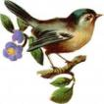
10. Прочитай. О каком правителе Российской империи идет речь?
В десятилетнем возрасте был провозглашён царем. Он считал, что Россия должна быть сильной и богатой страной. Он учился стоить корабли в Голландии и Англии. Вернувшись из Европы, издал приказ о строительстве кораблей в Архангельске, Воронеже. Великому царю удалось создать сильный морской флот и одержать победы на Балтийском и Азовском морях. Благодаря этому, в устье реки Невы в 1705 построил город Санкт- Петербург.
Николай II
Ярослав Мудрый
Пётр I
Килимчук Елена Александровна
Следующее
задание
Пётр I

Slide 34
10. Прочитай. О каком правителе Российской империи идет речь?
В десятилетнем возрасте был провозглашён царем. Он считал, что Россия должна быть сильной и богатой страной. Он учился стоить корабли в Голландии и Англии. Вернувшись из Европы, издал приказ о строительстве кораблей в Архангельске, Воронеже. Великому царю удалось создать сильный морской флот и одержать победы на Балтийском и Азовском морях. Благодаря этому, в устье реки Невы в 1705 построил город Санкт- Петербург.
Николай II
Ярослав Мудрый
Пётр I
Килимчук Елена Александровна
Следующее
задание
Пётр I

Slide 35
10. Прочитай. О каком правителе Российской империи идет речь?
В десятилетнем возрасте был провозглашён царем. Он считал, что Россия должна быть сильной и богатой страной. Он учился стоить корабли в Голландии и Англии. Вернувшись из Европы, издал приказ о строительстве кораблей в Архангельске, Воронеже. Великому царю удалось создать сильный морской флот и одержать победы на Балтийском и Азовском морях. Благодаря этому, в устье реки Невы в 1705 построил город Санкт- Петербург.
Николай II
Ярослав Мудрый
Пётр I
Килимчук Елена Александровна
Следующее
задание
Пётр I

Slide 36
10. Прочитай. О каком правителе Российской империи идет речь?
В десятилетнем возрасте был провозглашён царем. Он считал, что Россия должна быть сильной и богатой страной. Он учился стоить корабли в Голландии и Англии. Вернувшись из Европы, издал приказ о строительстве кораблей в Архангельске, Воронеже. Великому царю удалось создать сильный морской флот и одержать победы на Балтийском и Азовском морях. Благодаря этому, в устье реки Невы в 1705 построил город Санкт- Петербург.
Николай II
Ярослав Мудрый
Пётр I
Килимчук Елена Александровна
выход
Пётр I

Slide 37
11. Последним русским императором был:
а) Пётр I
б) Ярослав Мудрый
в) Николай II
г) Екатерина II
Килимчук Елена Александровна
Следующее
задание
Последний российский император Николай II .

Slide 38
11. Последним русским императором был:
а) Пётр I
б) Ярослав Мудрый
в) Николай II
г) Екатерина II
Килимчук Елена Александровна
Следующее
задание
Последний российский император Николай II .

Slide 39
11. Последним русским императором был:
а) Пётр I
б) Ярослав Мудрый
в) Николай II
г) Екатерина II
Килимчук Елена Александровна
Следующее
задание
Последний российский император Николай II .

Slide 40
11. Последним русским императором был:
а) Пётр I
б) Ярослав Мудрый
в) Николай II
г) Екатерина II
Килимчук Елена Александровна
Только семь правильных ответов.
Повтори материал.
3

Slide 41




12.Отметь правильные высказывания.
1
Первым российским императорам была Екатерина II Великая.
2
Первым Российским императором был Пётр I Великий.
3
Последний русский император – Александр III.
4
В годы правления Екатерины II был основан Эрмитаж.
Килимчук Елена Александровна
Молодец!
Эх, ошибочка вышла!
Одиннадцать
правильных
ответов

Slide 42
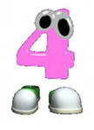
12.Отметь правильные высказывания.
1
Первым российским императорам была Екатерина II Великая.
2
Первым Российским императором был Пётр I Великий.
3
Последний русский император – Александр III.
4
В годы правления Екатерины II был основан Эрмитаж.
Килимчук Елена Александровна
Эх, ошибочка вышла!
Девять правильных
ответов
Одиннадцать
правильных
ответов

Slide 43
12.Отметь правильные высказывания.
1
Первым российским императорам была Екатерина II Великая.
2
Первым Российским императором был Пётр I Великий.
3
Последний русский император – Александр III.
4
В годы правления Екатерины II был основан Эрмитаж.
Килимчук Елена Александровна
Девять правильных
ответов
Эх, ошибочка вышла!

Slide 44
12.Отметь правильные высказывания.
1
Первым российским императорам была Екатерина II Великая.
2
Первым Российским императором был Пётр I Великий.
3
Последний русский император – Александр III.
4
В годы правления Екатерины II был основан Эрмитаж.
Килимчук Елена Александровна
Девять правильных
ответов
Только восемь правильных ответов.
Повтори материал.
3

Slide 45

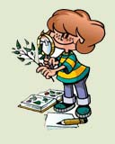

Килимчук Елена Александровна
К сожалению, это 4-я ошибка . Возвращайся к выполнению теста, как только повторишь материал.
Килимчук Елена Александровна

Slide 46
Литература:
. Виноградова Н.Ф. Окружающий мир : учеб. для 3 класса для учащихся общеобразовательных учреждений : в 2 ч. / Н.Ф. Виноградова. – 2-е изд., дораб. - М.: Вентана - Граф, 2011 г. – (Начальная школа XXI века).
2. Н.Ф.Виноградова Окружающий мир : 3 класс : Рабочая тетрадь для учащихся общеобразовательных учреждений : в 2 ч. - М.: Вентана-Граф.-2011г. - ( Начальная школа XXI века).
Килимчук Елена Александровна

